Slide 1
AUGUST 2026
ANTONI GRZYBOWSKI & JŪLIJA GRIGOROVIČA
FAMILY GATHERING / SEMINAR 2026

Slide 2
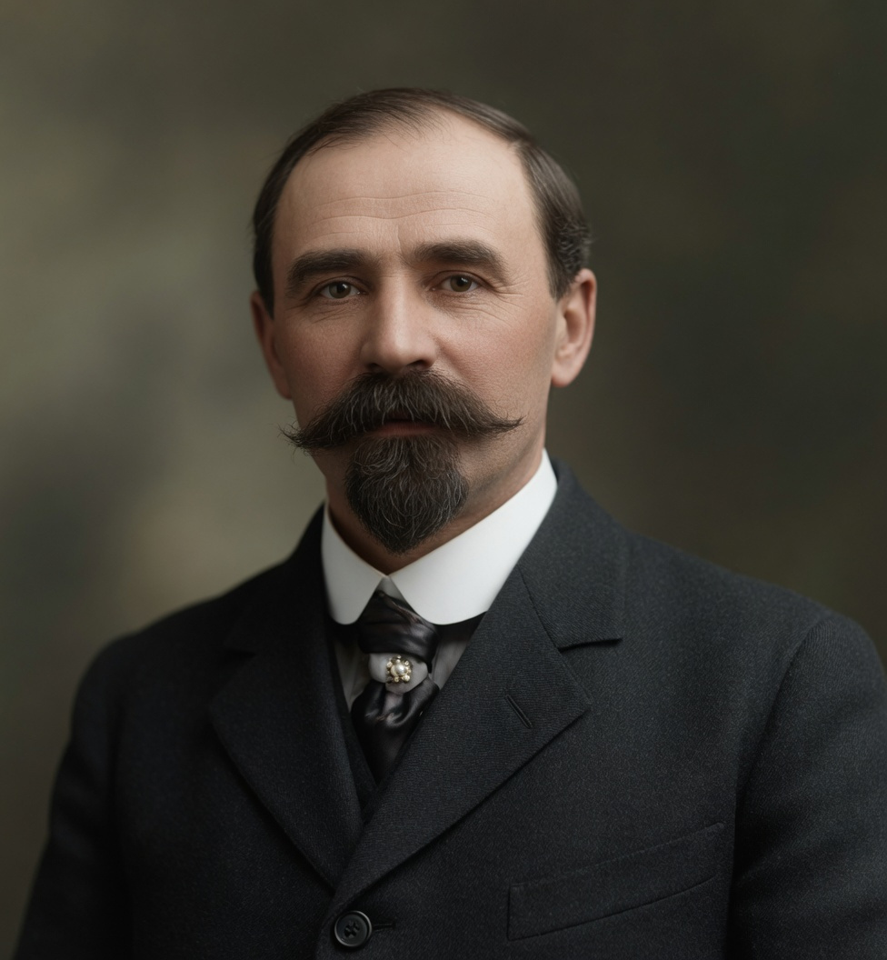
PAGE 02
DISCOVERIES 2026
Antoni Grzybowski (1855-~1920)
Antonijs Gžibovskis dzimis 1855. gada 12. decembrī Cegeļņā, Bērzgales pagastā, Daugavpils apriņķī. Viņš bija cēlies no poļu šļahtas dzimtas, kurai, saskaņā ar ģimenē saglabāto informāciju, bijusi dokumentēta asinsradniecība ar Polijas karali Staņislavu Augustu Poņatovski.
Pirms darba dzelzceļā Antoni strādāja spirta brūzī. No 1883. gada viņš strādāja Pēterburgas–Varšavas dzelzceļā, bet 1910. gadā bija sliežu ceļu uzraugs Porečjes stacijā Grodņas guberņā.
Antonija sieva bija Jūlija Gžibovska, dzimusi Grigoroviča. Ģimenē piedzima pieci bērni.
Antonijs miris ap 1920. gadu Telšos, Lietuvā, aptuveni 64–65 gadu vecumā.
Antoni Grzybowski was born on 12 December 1855 in Cegeļņa, Bērzgale Parish, Daugavpils District. He came from a Polish noble family which, according to information preserved by the family, had a documented blood relationship with King Stanisław August Poniatowski of Poland.
Before beginning his railway career, Antoni worked at a distillery. From 1883, he was employed by the Saint Petersburg–Warsaw Railway, and in 1910 he served as a railway track supervisor at Porečje station in the Grodno Governorate.
Antoni was married to Julija Grzybowska, née Grigoroviča. The couple had five children.
Antoni Grzybowski died around 1920 in Telšiai, Lithuania, at approximately 64–65 years of age.
Antoni Grzybowski gimė 1855 m. gruodžio 12 d. Cegeļņoje, Bērzgalės valsčiuje, Daugpilio apskrityje. Jis buvo kilęs iš lenkų šlėktų giminės, kuri, remiantis šeimoje išsaugota informacija, buvo dokumentais patvirtinta kraujo giminystės ryšiais susijusi su Lenkijos karaliumi Stanislovu Augustu Poniatovskiu.
Prieš pradėdamas dirbti geležinkelyje, Antoni dirbo spirito varykloje. Nuo 1883 m. jis dirbo Sankt Peterburgo–Varšuvos geležinkelyje, o 1910 m. buvo geležinkelio bėgių prižiūrėtojas Porečės stotyje, Gardino gubernijoje.
Antoni žmona buvo Julija Grzybowska, mergautine pavarde Grigoroviča. Šeimoje gimė penki vaikai.
Antoni Grzybowski mirė apie 1920 m. Telšiuose, Lietuvoje, būdamas maždaug 64–65 metų.
ANTONI GRZYBOWSKI

Slide 3
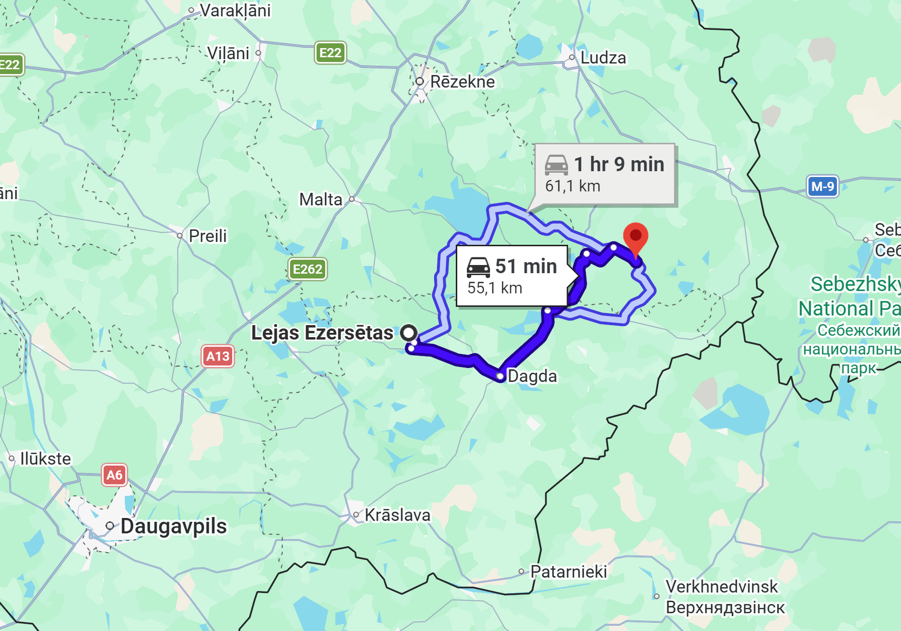
Cegeļņa

Slide 4
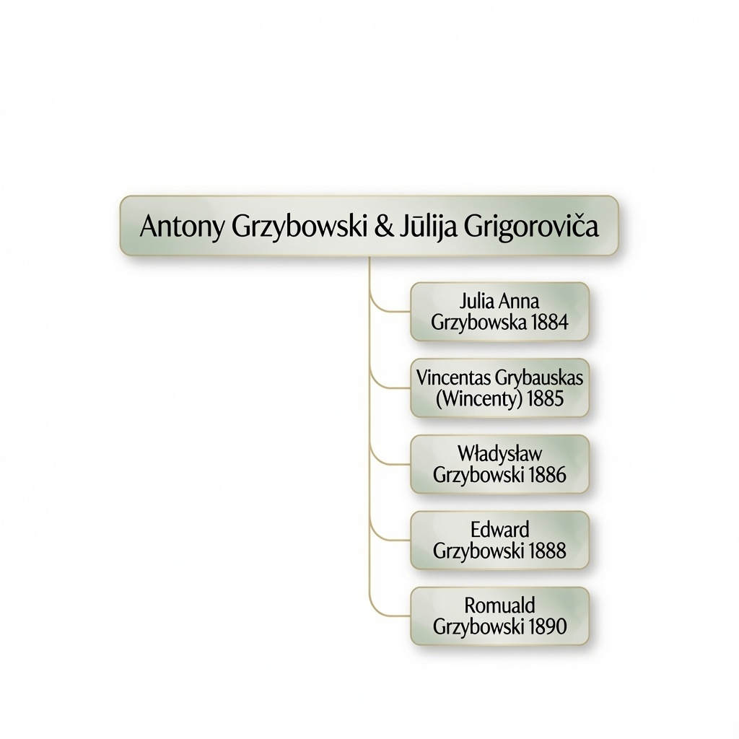
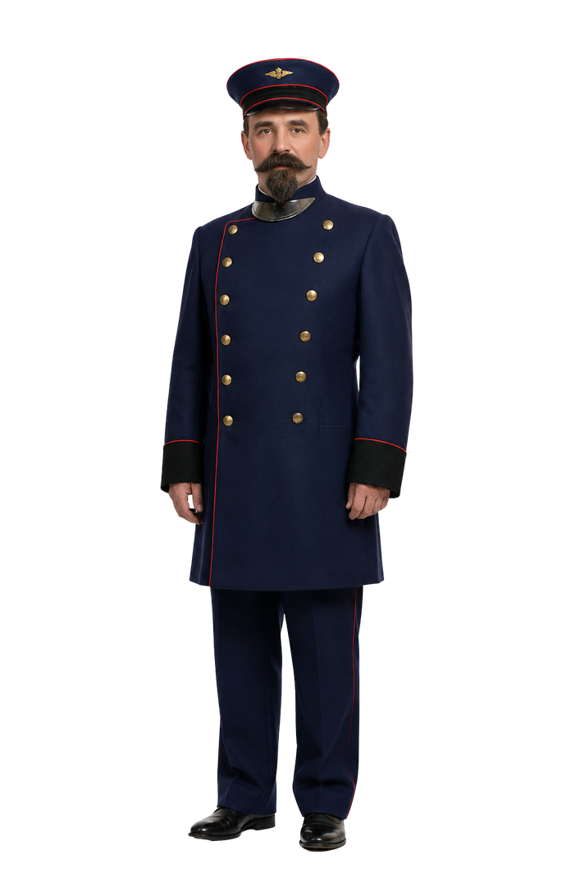
PAGE 04
CHILDREN 👶

Slide 5
PAGE 04
CHILDREN 👶

Slide 6
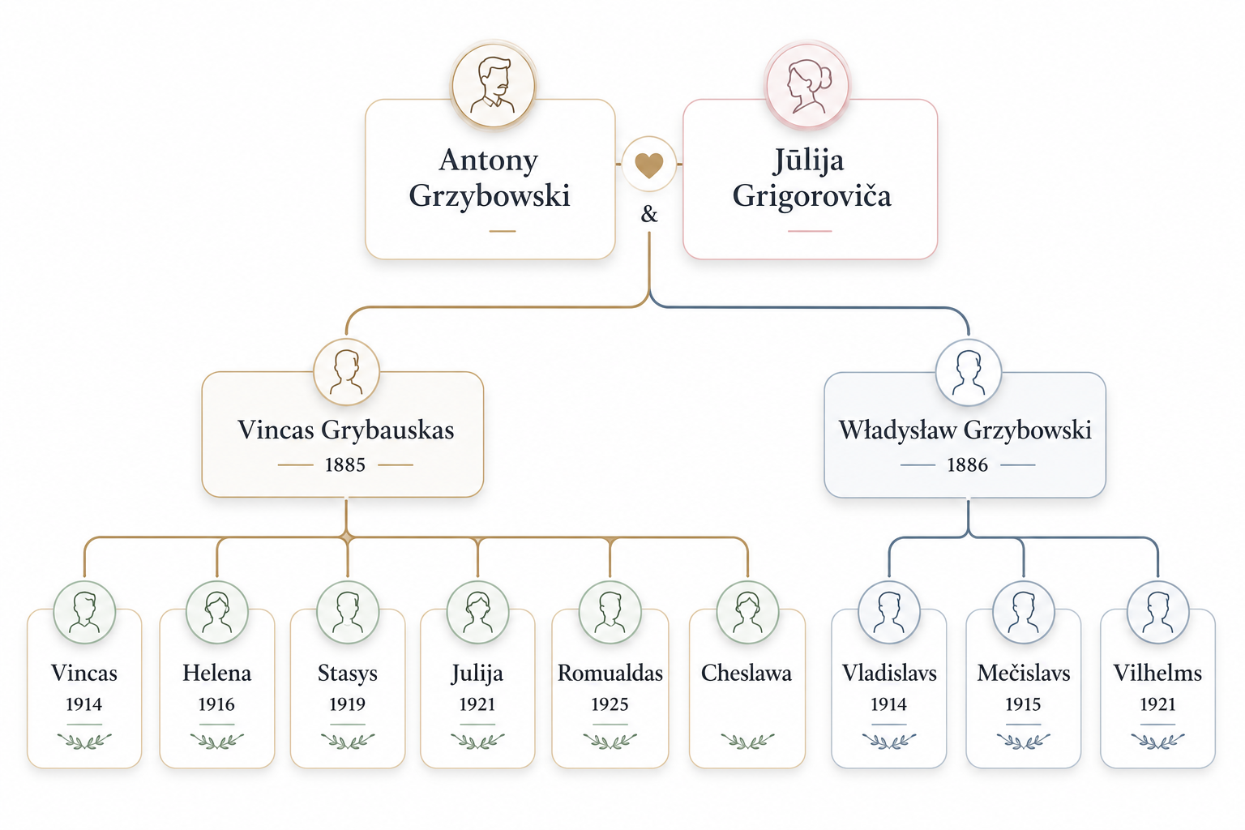
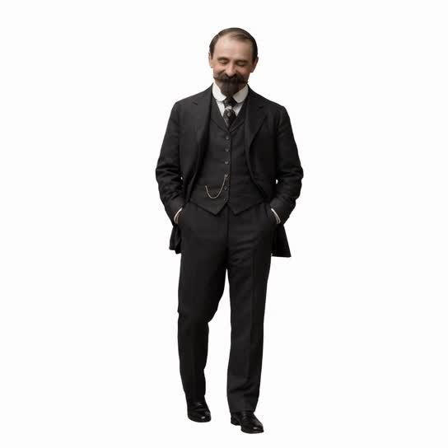
PAGE 05
FAMILY TREE 👨‍👩‍👧‍👦🌳

Slide 7
PAGE 05
FAMILY TREE 👨‍👩‍👧‍👦🌳

Slide 8
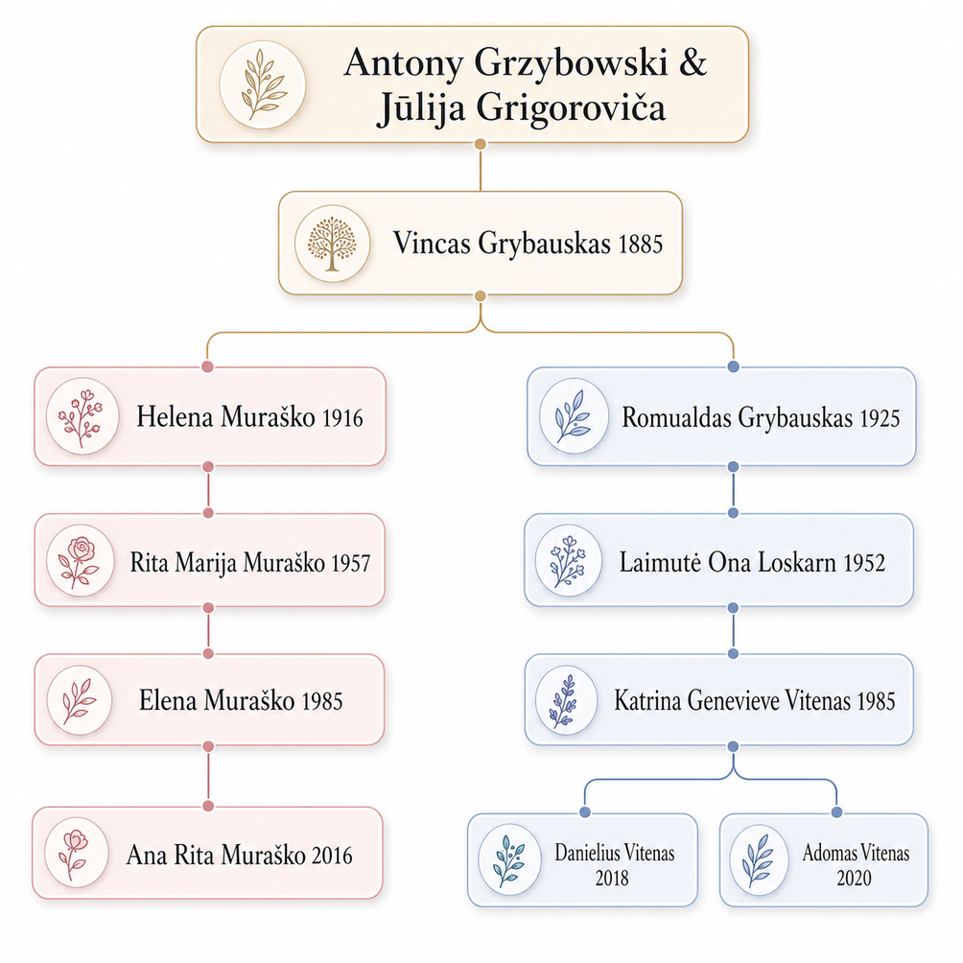
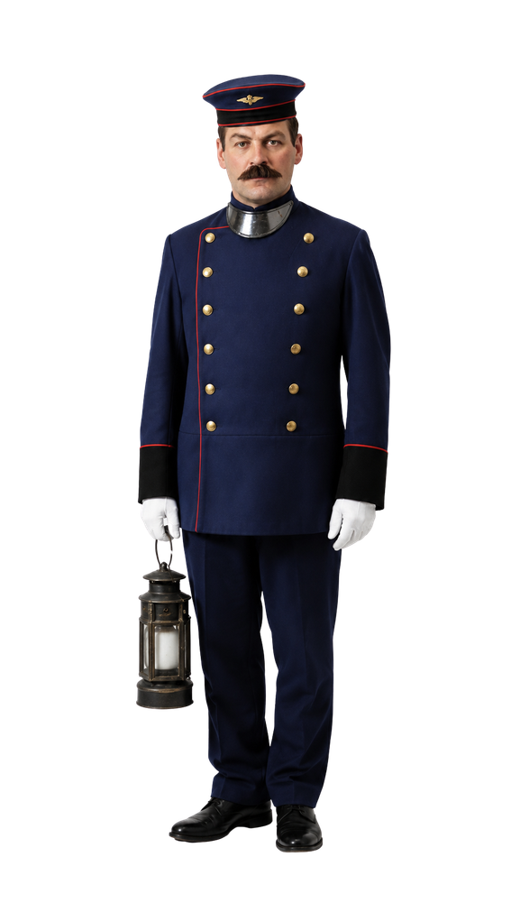
PAGE 06
VINCAS GRYBAUSKAS LINE

Slide 9
PAGE 07
FAMILY TREE 👨‍👩‍👧‍👦🌳

Slide 10
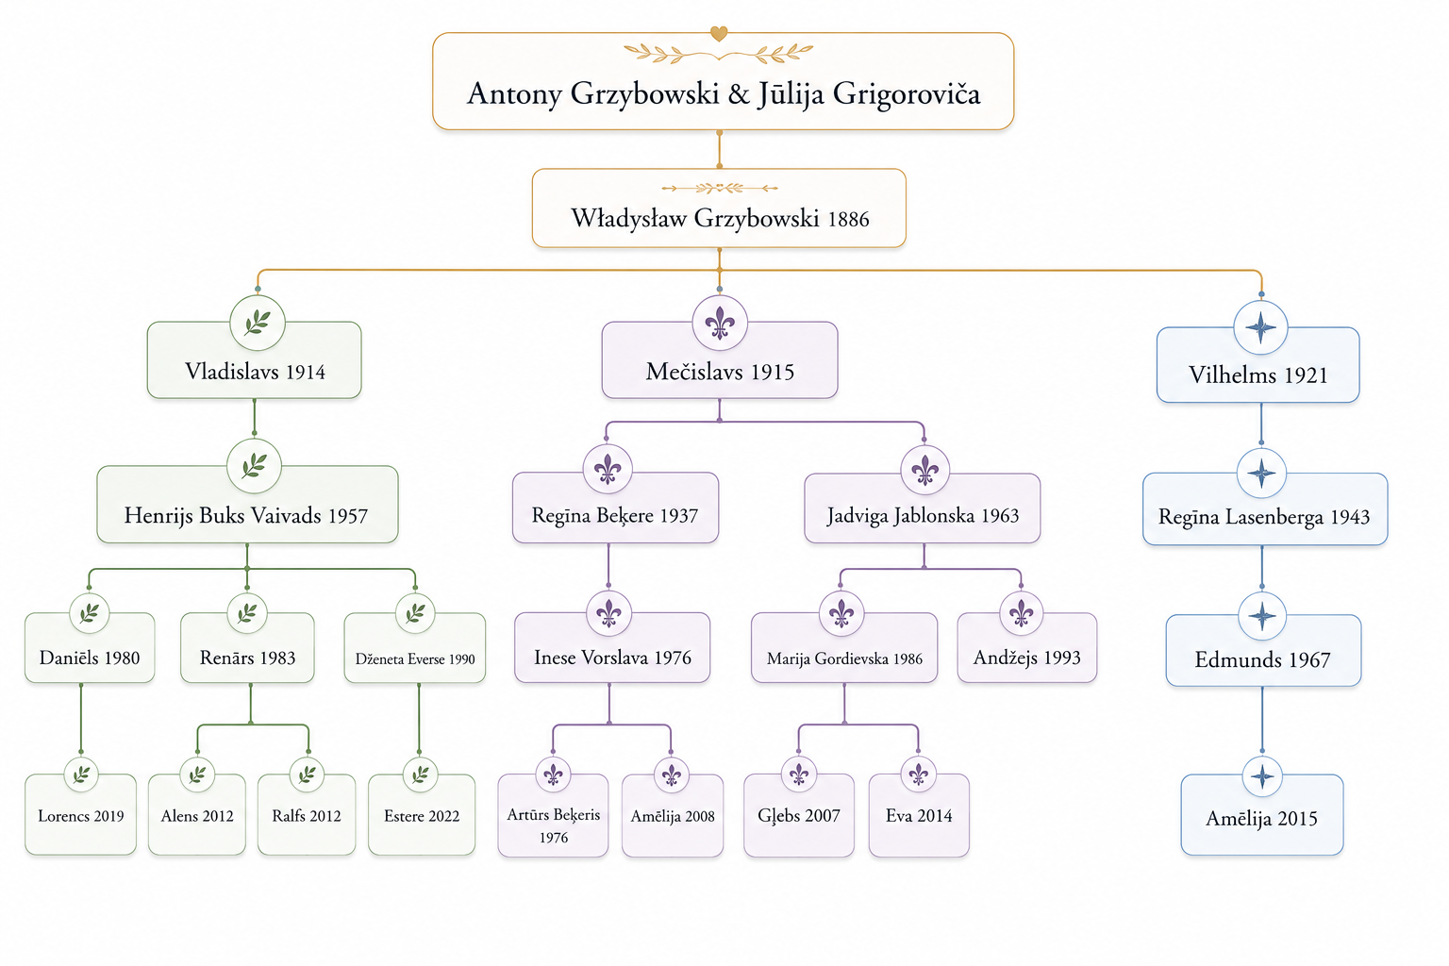
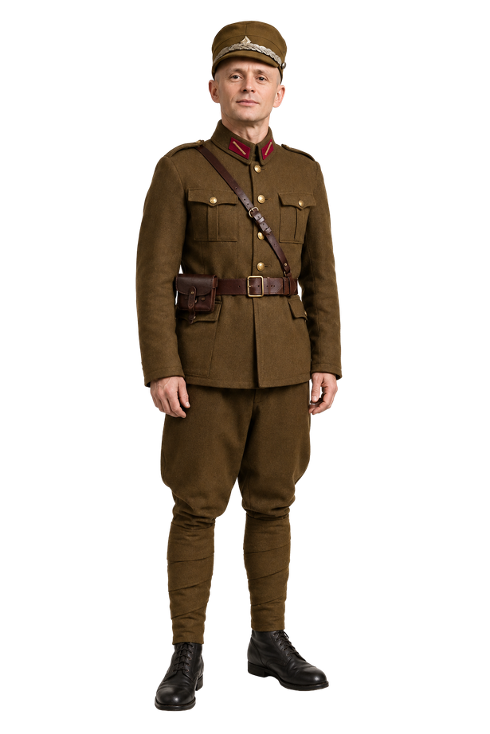
PAGE 08
WŁADYSŁAW GRZYBOWSKI LINE

Slide 11
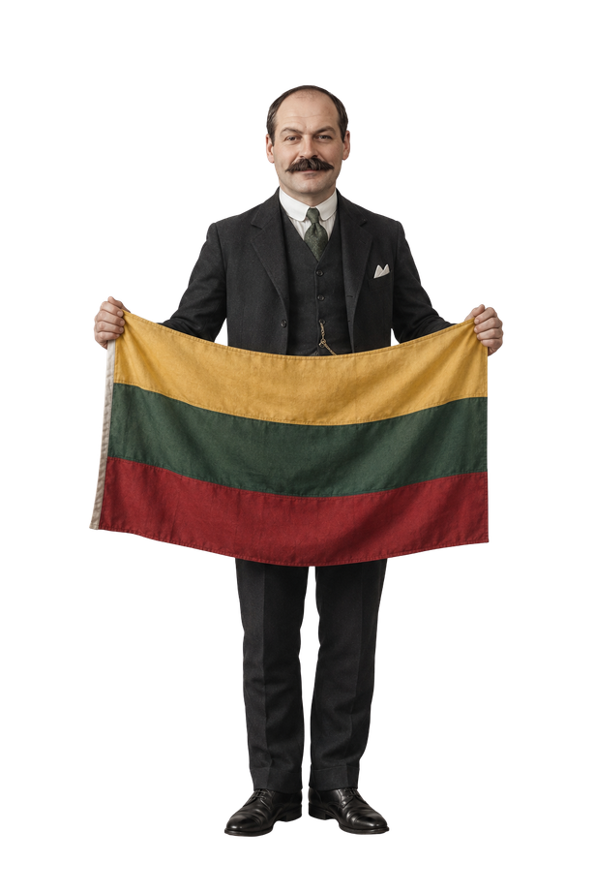
PAGE 09
THE MYSTERY OF WINCENTY
Vincents kā lielākā daļa Gžibovsku, strādāja uz dzelzceļa. Darba un dzīves gaitās viņš bija apprecējis Mariju un nokļuvis dzīvot Lietuvā. Dzimšanas dokumentos viņš ir reģistrēts kā "Wincenty Grzybowski", bet Lietuvā viņa vārds tika pārveidots par "Vincas Grybauskas". Visi Vincenta bērni bija uzvārdā Grybauskas.
Like many members of the Grzybowski family, Wincenty worked on the railway. During the course of his career, he married Maria and eventually settled in Lithuania. His birth records list him as “Wincenty Grzybowski,” but in Lithuania his name was adapted to the Lithuanian form “Vincas Grybauskas.” All of his children carried the surname Grybauskas.
Kaip ir daugelis Grzybowskių giminės narių, Wincenty dirbo geležinkelyje. Darbo ir gyvenimo aplinkybės lėmė, kad jis vedė Mariją ir apsigyveno Lietuvoje. Gimimo dokumentuose jis įrašytas kaip „Wincenty Grzybowski“, tačiau Lietuvoje buvo vadinamas lietuviška vardo ir pavardės forma – Vincas Grybauskas. Visi jo vaikai taip pat turėjo Grybausko pavardę.

Slide 12
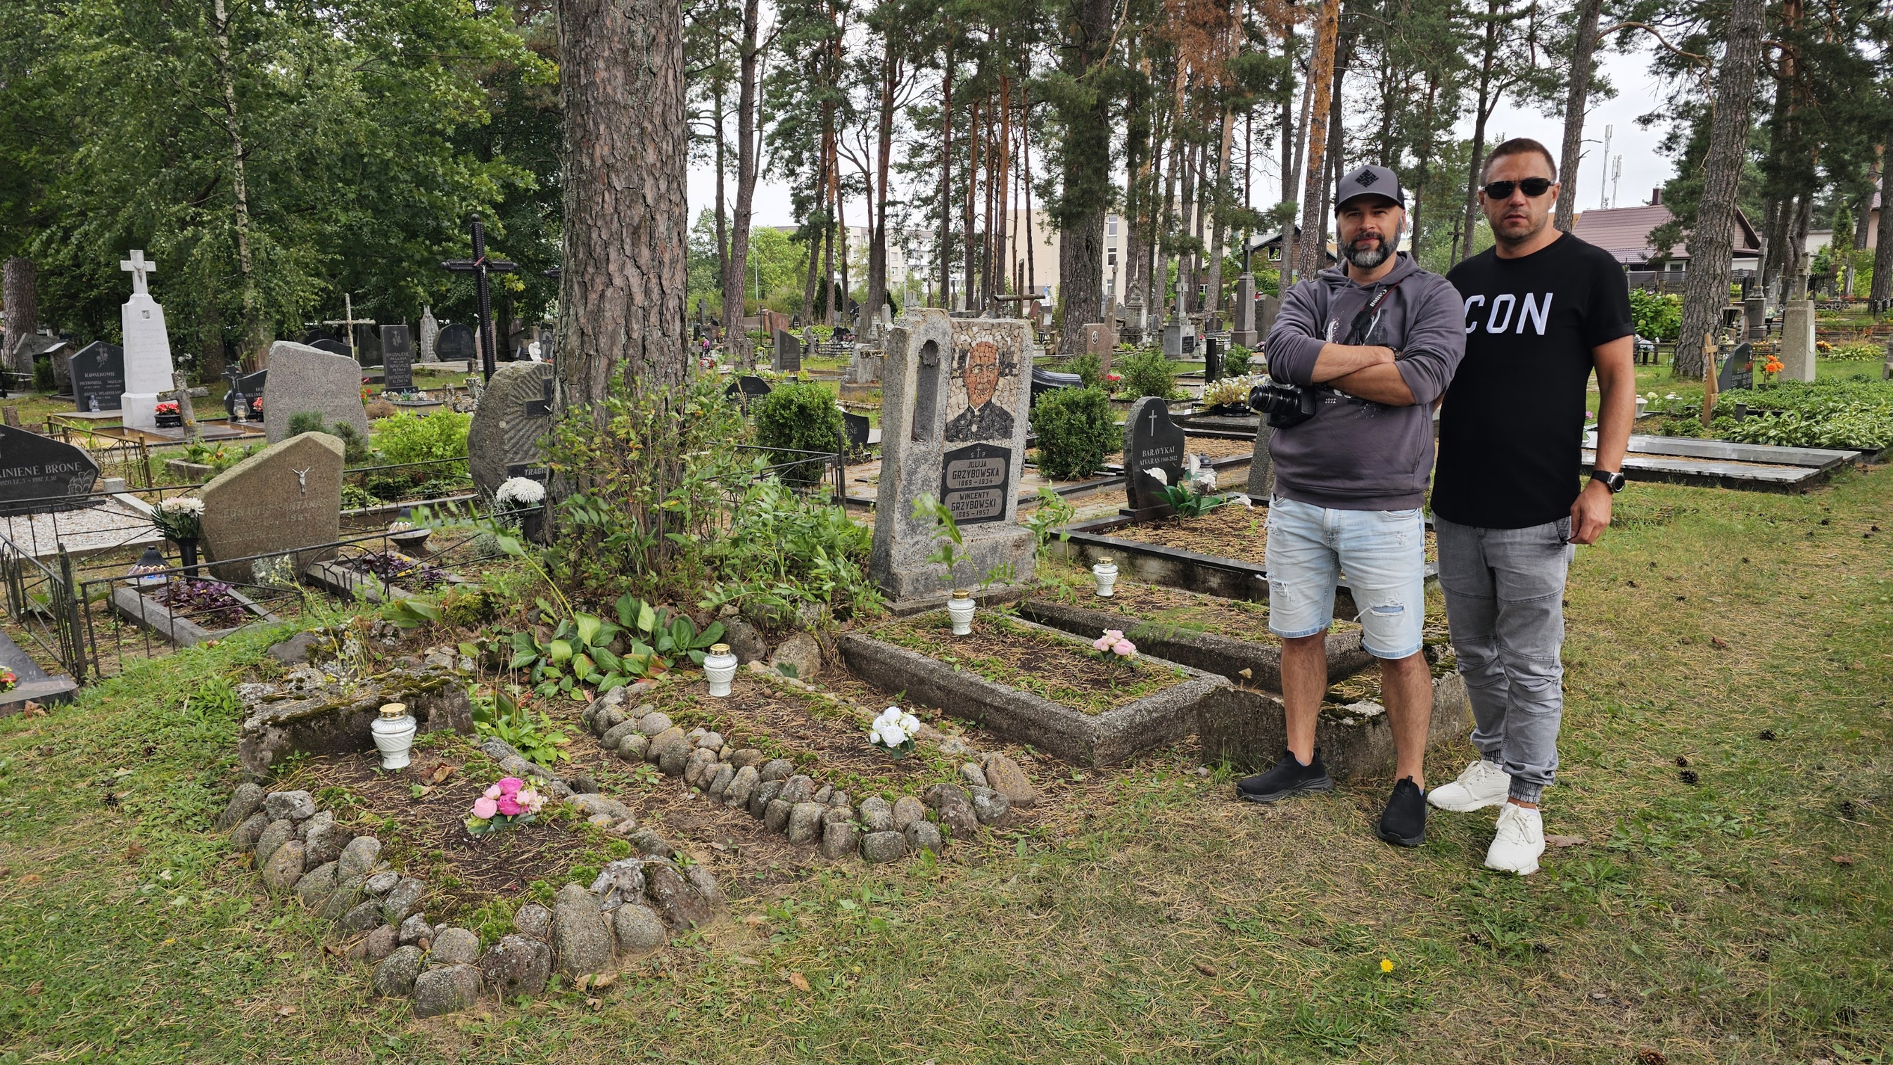
PAGE 10
EXPEDITION
2025. gada septembrī es un Renārs devāmies ekspedīcijā uz Varēnu, kur ir apglabāts Vincents un viņa mamma Jūlija (Antonija sieva), kā arī Vincenta sieva Marija un meita Helēna. Šeit ir redzams piemineklis, kuru pirmo reizi mēs atradām internetā.
In September 2025, Renārs and I travelled to Varėna on a research trip. Wincenty is buried there alongside his mother, Julia—Antoni’s wife—as well as his wife, Maria, and daughter, Helena. This is the gravestone that we first came across online.
2025 m. rugsėjį su Renāru vykome į ekspediciją į Varėną. Ten palaidotas Vincas, jo motina Julija – Antonio žmona, taip pat Vinco žmona Marija ir dukra Helena. Čia matomas antkapinis paminklas, kurį pirmą kartą aptikome internete.

Slide 13
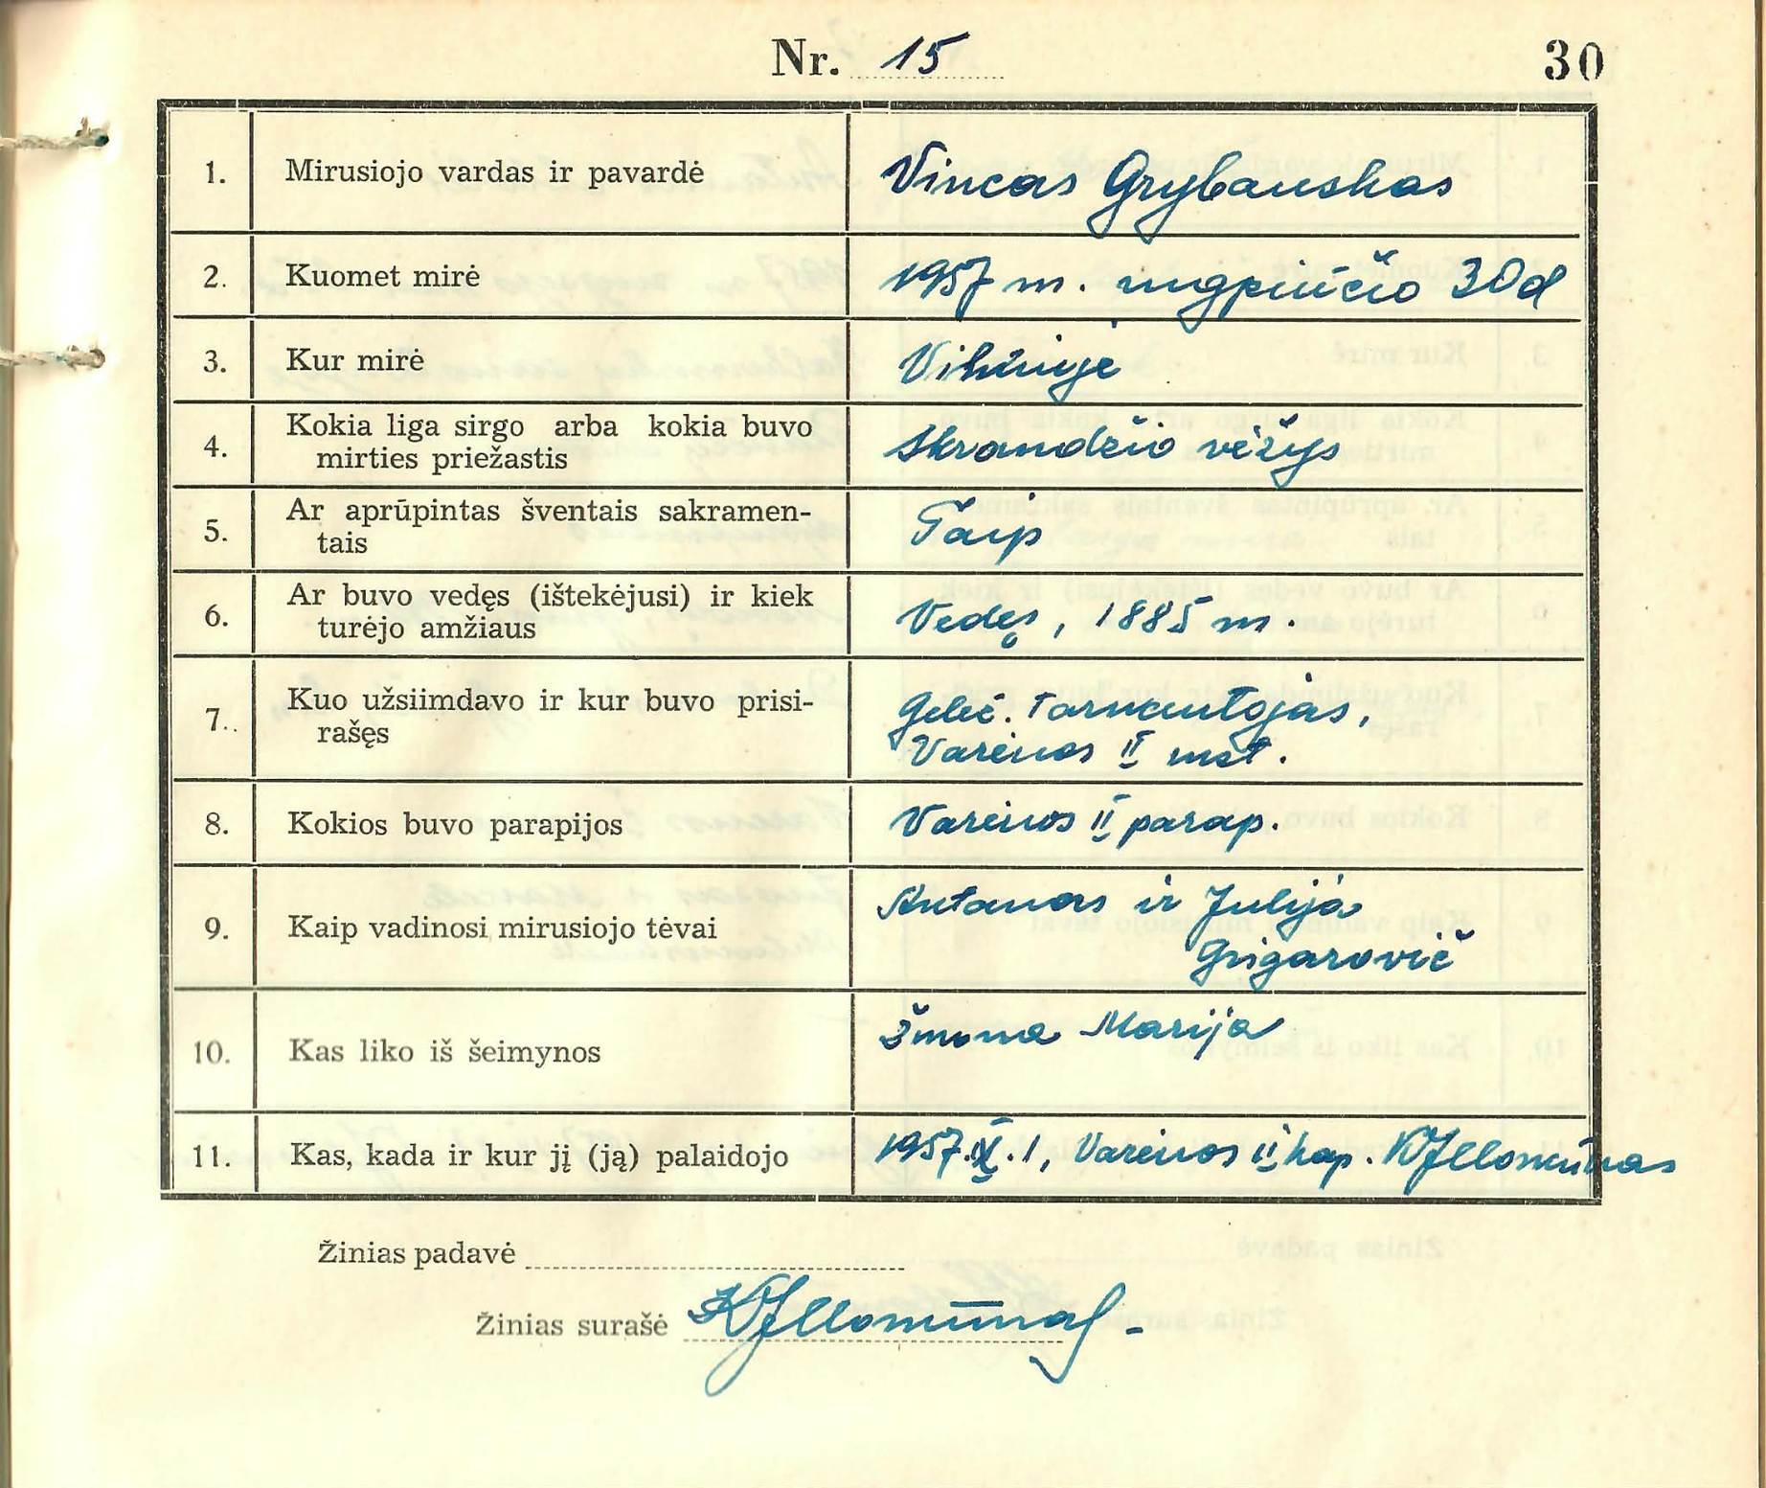
PAGE 11
THE DOCUMENT
Nosūtot pieprasījuma vēstuli Varēnas baznīcai, ar otro mēģinājumu saņēmu šādu dokumentu, kurš uzrādīja, ka minētajā kapavietā ir reģistrēts nevis Wincenty Grzybowski, bet gan Vincas Grybauskas.
After sending an inquiry to the church in Varėna, I received the following document on my second attempt. It revealed that the person officially registered in the burial plot was not Wincenty Grzybowski, but Vincas Grybauskas.
Nusiuntęs užklausą Varėnos bažnyčiai, atsakymą gavau tik iš antro karto. Kartu buvo atsiųstas šis dokumentas, iš kurio paaiškėjo, kad minėtoje kapavietėje įregistruotas ne Wincenty Grzybowski, o Vincas Grybauskas.

Slide 14

PAGE 12
KATRINA’S FAMILY TREE ON MYHERITAGE
MYHERITAGE DNA
Kad man bija zināms lietuviskais vārds Vincentam, es tūlīt pat atradu šādu ierakstu ģenealoģijas portālā MyHeritage, kur savu dzimtas koku bija izveidojusi Katrīna - Vincenta mazmazmeita.
Lai nostiprinātu mūsu atradumu pareizību un atbilstību īstenībai, mēs vērsāmies pie MyHeritage DNS testa, kurš uzrāda jau testētos radiniekus. Katrīnas rezultāts uzrādīja, ka viņa ir man trešās pakāpes māsīca, kas pilnībā atbilst dzimtas kokam. Līdz ar to - visi pārējie Grybauskas, kas ir vispārēji zināmi kā Katrīnas radinieki no Gžibovsku līnijas, ir mūsu kopējie radinieki.
Once I knew Wincenty’s Lithuanian name, I immediately found the following entry on the genealogy website MyHeritage, where Katrina—Wincenty’s great-granddaughter—had created her family tree.
To confirm that our findings were accurate, we turned to MyHeritage DNA testing, which identifies relatives who have already been tested. The results showed that Katrina is my third cousin, which corresponds exactly with the family tree. This confirms that all the other members of the Grybauskas family known to be Katrīna’s relatives through the Grzybowski line are also our shared relatives.
Sužinojęs lietuvišką Vinco vardą, MyHeritage genealogijos portale iš karto radau šį įrašą. Jame savo giminės medį buvo sukūrusi Katrina – Vinco proanūkė.
Norėdami galutinai patvirtinti, kad mūsų atradimai yra teisingi ir atitinka tikrovę, pasinaudojome MyHeritage DNR testu, kuris parodo jau išsitirusius giminaičius. Rezultatai parodė, kad Katrina yra mano trečios eilės pusseserė, o tai visiškai atitinka giminės medį. Vadinasi, visi kiti Grybauskų giminės nariai, žinomi kaip Katrinos giminaičiai iš Grzybowskių giminės linijos, yra ir mūsų bendri giminaičiai.

Slide 15
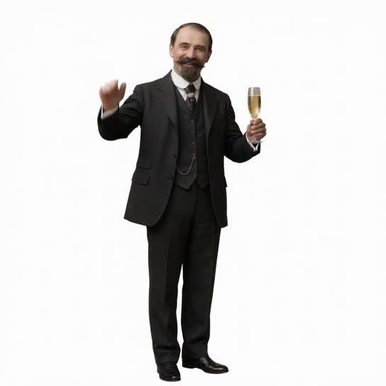
PAGE 13
DZIĘKUJĘ
THANK YOU
AČIŪ
PALDIES

